Slide 1
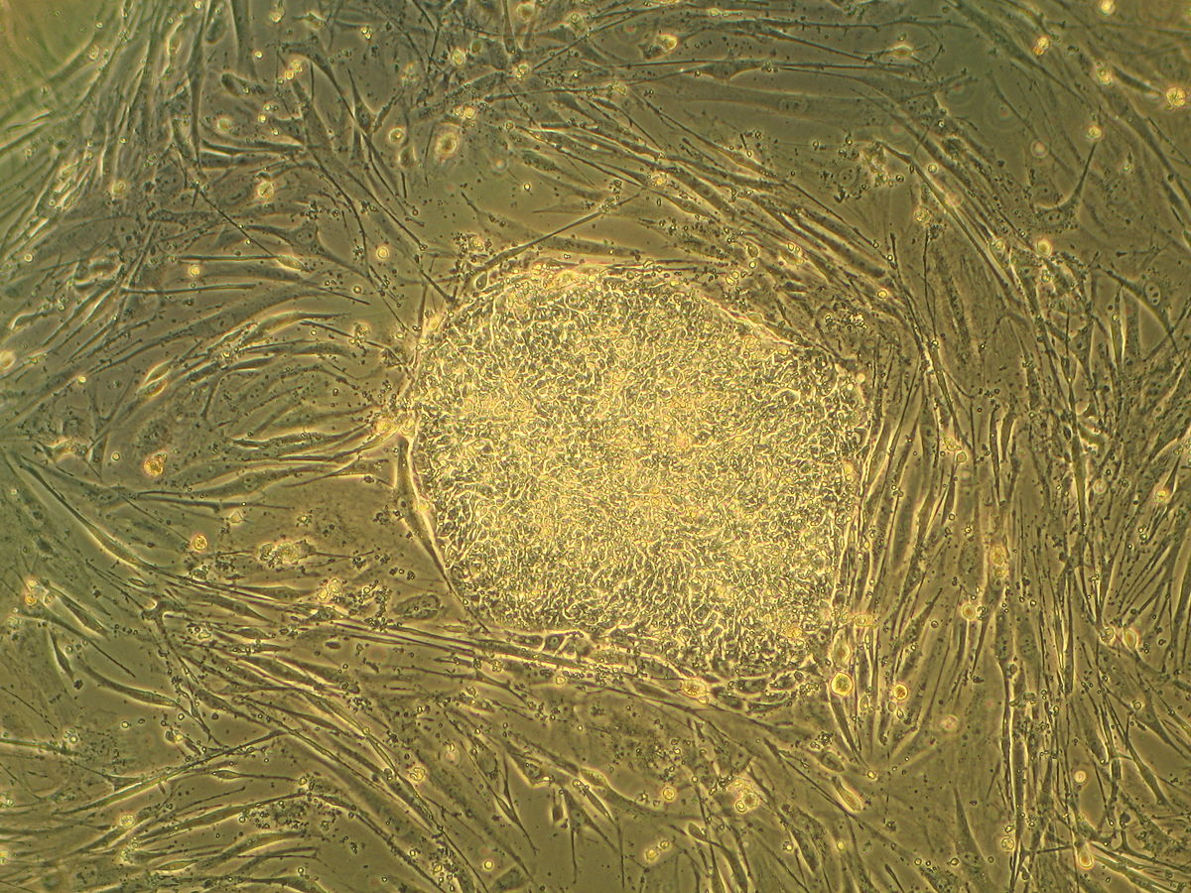
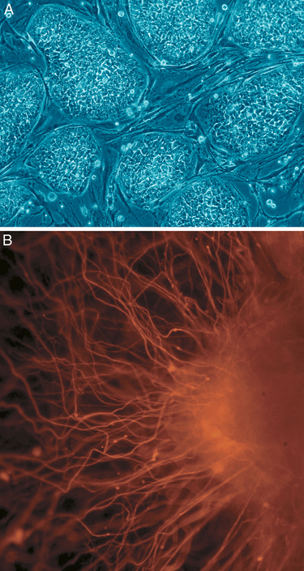
L’utilisation des cellules souches embryonnaires humaines.
Leclercq Léo - Magy Maëlle
Notes:
Bonjour à toutes et à tous, Léo et moi allons vous présenter un exposé sur les cellules souches embryonnaires humaines et en quoi celles-ci font l’objet de question scientifiquement socialement vives.

Slide 2
Plan
Les notions associées aux cellules souches embryonnaires humaines.
En quoi ce sujet est une question scientifiquement et socialement vive.
La place du sujet au collège et au lycée
Notes:
Pour se faire, on va tout d’abord vous présenter toutes les notions associées à ce sujet, ensuite en quoi c’est une question scientifiquement socialement vive, la place que possède ce sujet dans les programmes et enfin les démarches et documents d’appels proposés aux élèves.

Slide 3
Les notions associées aux cellules souches embryonnaires humaines.

Slide 4
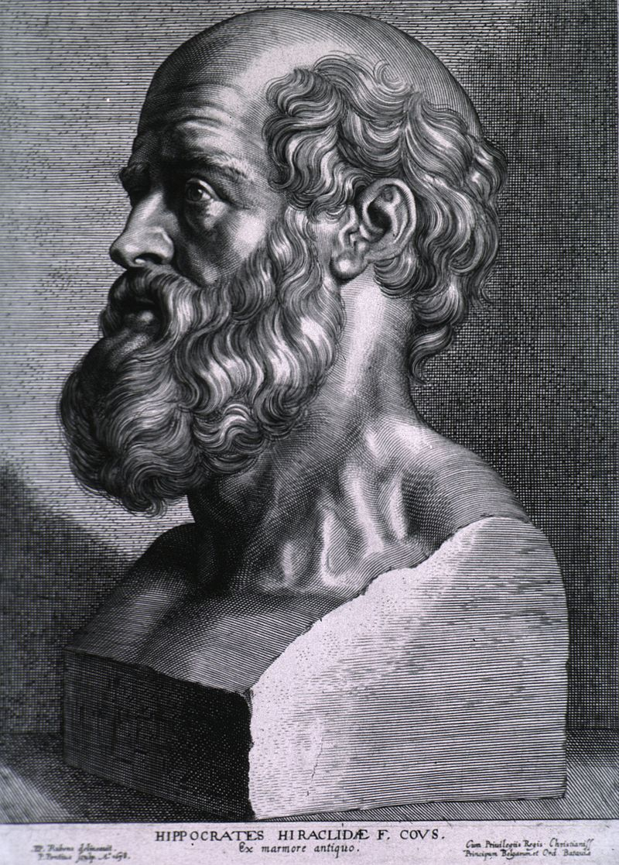
Introduction
Hippocrate (460-377 av. JC):
“ Le corps contient en lui-même le pouvoir de rééquilibrer ses humeurs et de se guérir lui-même”
Représentation d’Hippocrate
©National Library of Medicine

Slide 5
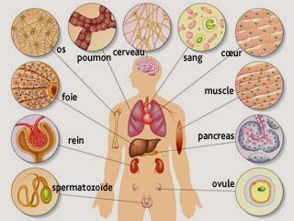
Introduction
Différentes familles de cellules du corps humain
Exemple de types de cellules
© rob3000 Fotalia.com
Notes:
EXPLICATION : Notre corps est composé d’organes, chacun de ces organes assurent des fonctions et cela grâce à des tissus, tissus contenant des cellules spécialisées pour la fonction requise.
On peut citer l’exemple du pancréas qui sécrètent des substances comme le suc gastrique pour aider à la digestion, on peut donc observer que les cellules du pancréas s’organisent en amas, c’est une glande, cela permet de déverser le plus de substance au niveau des conduits.
Les cellules nerveuses ont besoin de transférer l’influx nerveux de cellule nerveuse en cellule nerveuse, pour faciliter cette communication ces cellules présentent de très grandes membranes où se propage l’influx nerveux.
Il y a donc beaucoup de types de cellules avec des propriétés différentes, on a 200 types de cellules en tout.
TRANSITION : Hors l’organisme à l'état de zygote ne présente présente qu'une type de cellule comment à partir de cette unique type de cellule on peut obtenir plusieurs types de cellules ?

Slide 6
Introduction
Les cellules souches embryonnaires
Cellules souches embryonnaires humaines en culture. Au microscope (x40)
Nissim Benvenisty — Russo E. (2005) Follow the Money—The Politics of Embryonic Stem Cell Research. PLoS Biol
Notes:
Les cellules souches sont des cellules indifférenciées capable de s'auto renouveler et de se différencier en cellules matures spécialisées (schéma au tableau voir feuille). La différence entre des cellules souches et les cellules souches embryonnaires
est la possibilité de créer un tissu spécifique, les cellules souches sont pour la plupart spécialisé dans un tissus spécifique et avec les cellules souches embryonnaires qui elles peuvent (bien-sur) avec des conditions particulière donner tous les types de tissus.

Slide 7
Introduction
L’histoire des cellules souches embryonnaires.
1960 1970 1981 1998
Intérêt pour les tératocarcinomes
Les cellules souches carcinomes
Les cellules souches embryonnaires et les travaux de Gail Martin et Martin Evans.
Les cellules souches embryonnaires humaines

Slide 8
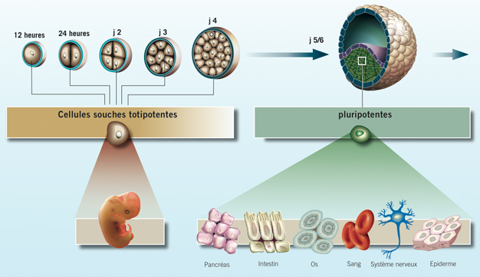
Les cellules souches
Embryoblaste du blastocyste
Différenciation
cellulaire
Pouvoir de différenciation des cellules souches ©Lycée Joseph Desfontaines
Notes:
Les cellules souches proviennent de l’embryon.
L’embryon provient de la fécondation entre un spermatozoïde et un ovule. On a plusieurs mitoses et au bout de 56 jours on obtient cette structure qu’on appelle le blastocyste (schéma avec trophoblaste, blastocèle et embryoblaste), c’est au niveau de l’embryoblaste qu’on va retrouver les cellules souches qu’on définit de pluripotentes.
Le terme pluripotent signifie qu'à partir d'une cellule nous pouvons obtenir n’importe quelle type de cellule qui constitue notre organisme. On a quelques exemples au niveau du schéma.
Comment ce processus de différenciation des cellules souches fonctionne ?
Une cellule souche va se différencier en un certain type de cellule selon les signaux qui va recevoir, ces signaux vont induire la transcription de certains gènes de l’ADN de la cellule et c’est l’expression de ces gènes qui va permettre d’apporter à la cellule de nouvelles propriétés, une nouvelle structure.
On peut guider les cellules souches vers une voie de différenciation en les soumettant à certains facteurs de croissance et à des molécules chimiques.
Les cellules souches ont aussi une autre propriété c’est l’autorenouvellement, elles peuvent se diviser quasi à l’infini.

Slide 9
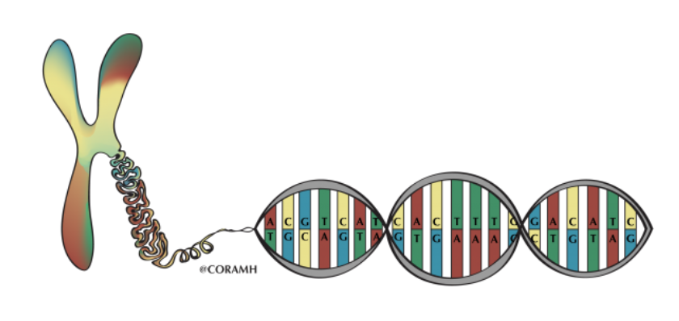

Différenciation et génétique
Transcriptome
Notes:
La spécialisation d’une cellule est lié au caractéristique qu’elle obtient, ces caractéristiques peuvent être obtenu par l’expression de certains gènes qui vont permettre d’obtenir une certaine organisation mais aussi des caractéristiques comme la production d’une hormone précise. Exemple les cellules de la muqueuse de l’estomac ont une caractéristique c’est la production de gastrine, pour cela il faut que les gènes qui code pour la production de cette hormone soit exprimés, qu’il puisse être transcrit

Slide 10
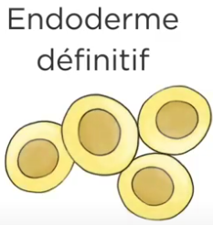
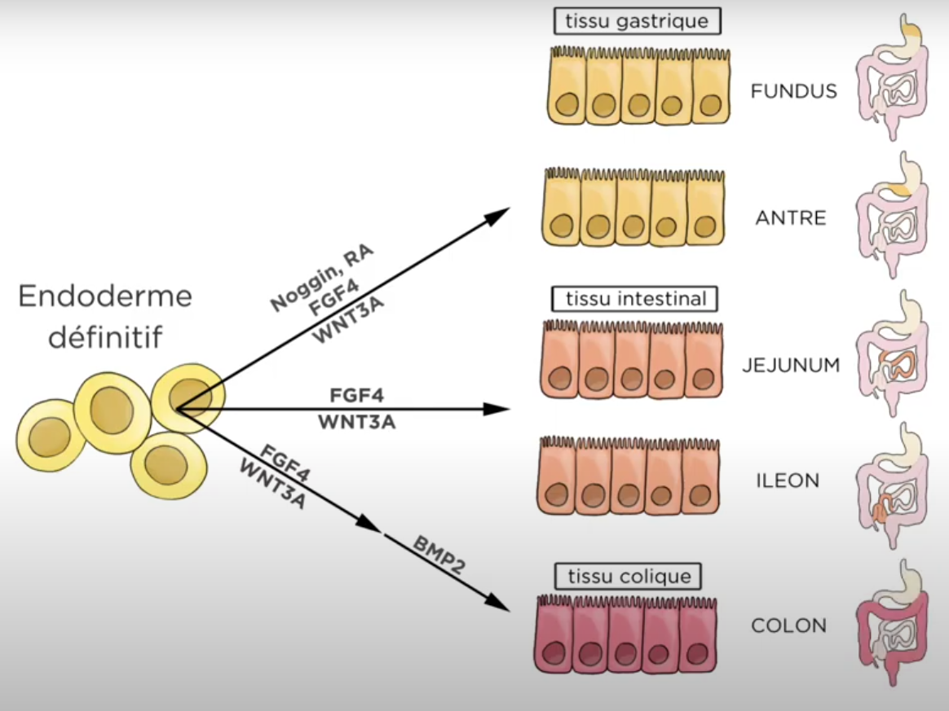
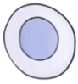
Un exemple de voie de différenciation
facteurs de croissance
Cellule souche --------------------> Cellule de l’appareil digestif
La différenciation des cellules souches humaines en organoïdes intestinaux - Inserm
Activin A
Notes:
L’exposition des cellules souches à différents facteurs de croissance comme la Activin A permet d’obtenir de l’endoderme définitif, c’est le tissu germinal à l’origine des différents types de cellules du tube digestif. Par la suite, l’exposition à différents facteurs de croissance va permettre d’obtenir des cellules spécialisés dans une zone du système digestif, exemple ici l’estomac, l’intestin et le colon.

Slide 11
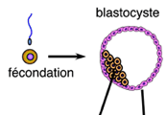
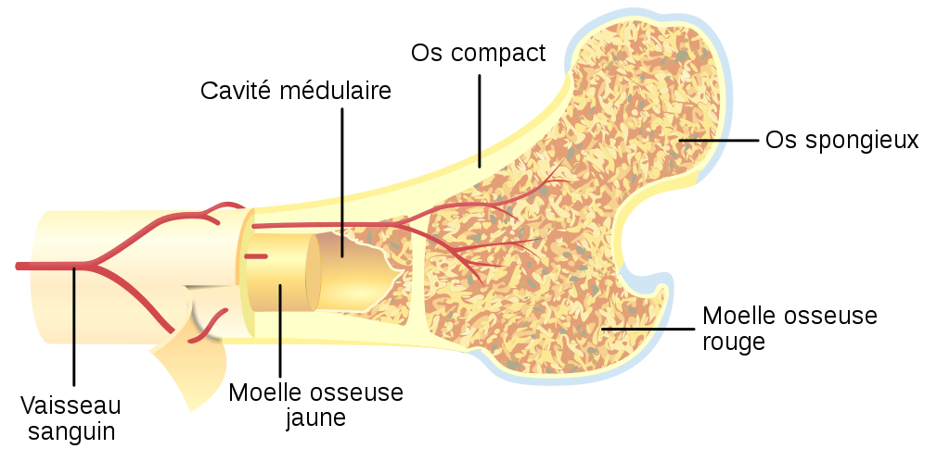
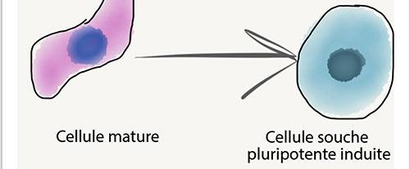
Les types de cellules souches
Embryonnaire
Tissulaire
Induite

Slide 12

Les types de cellules souches
Les cellules souches EMBRYONNAIRES
Totipotente
Auto-renouvellement
Obtention des cellules souches embryonnaire ©bag.admin
Notes:
Les cellules souches embryonnaires sont celles qui viennent du blastocyste de l’embryon, on les prélève sur des embryons en culture In Vitro. C’est celle qui ont le plus grand pouvoir de différenciation

Slide 13
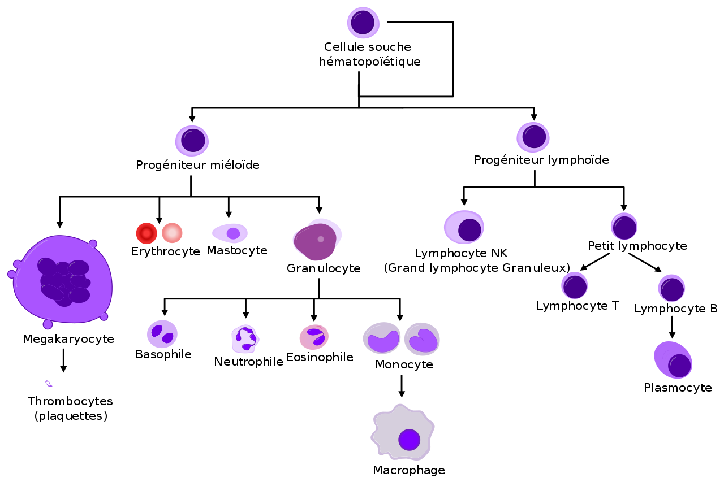
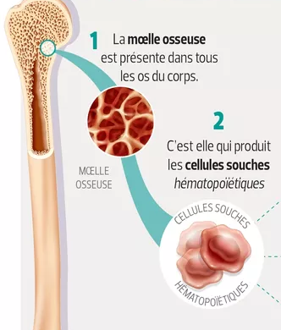
Les types de cellules souches
Les cellules souches TISSULAIRES
Renouvellement des tissus
Multipotentes
Moelle osseuse : La fabrique des cellules souches ©bag.admin
Hematopoesis ©A.rad
Notes:
Les cellules souches tissulaires sont des cellules souches qu’on retrouve chez le corps humain à l’état adulte. Le but de ces cellules est de renouveler les tissus avec des jeunes cellules fraîchement différenciées. Par exemple, chaque jour on perd de la peau, on a besoin de remplacer les cellules de la peau par de nouvelles cellules.
Cependant ces cellules souches tissulaires n’ont pas une aussi grande pluripotence que celles embryonnaires elles ne peuvent pas donner toutes les types de cellules, elles donnent seulement des types de cellules qu’on retrouve dans le tissu dont elle fait partie, qu’elle entretient.
Les plus connues sont celles de la moelle osseuse.
Nos globules rouges et nos globules blancs ont une durée de vie limitée, par exemple pour les érythrocytes cette durée est d’environ 120 jours.
Il y a donc un besoin de renouveler ces cellules, pour cela on a besoin des cellules souches présentent dans la moelle osseuse, ces cellules par différentiation et multiplication donneront de nouveaux globules rouges et globules blancs (aussi des plaquettes sanguines).
Cette cellule souche multipotente se nomme la cellule souche hématopoïétique (CSH), par différenciation on peut soit obtenir une cellule lymphoïde progénitrice (CLP), c’est la voie lymphoïde qui permettra de donner des lymphocytes, ou on peut obtenir une cellule myéloïde progénitrice (CMP) qui permettra de donner les cellules sanguines (érythrocytes, granulocytes, monocytes…)
La différentiation de la CSH est commandée par l’action de cytokine, par exemple sous l’action de l'érythropoïétine la cellule va être amenée à se multiplier et de différencier en érythrocyte.
On voit que cette différenciation en érythrocyte car il y a production d’une quantité plus importante de érythropoïétine lorsqu’il baisse de dioxygène dans les artères rénales (l’érythropoïétine est produite en partie le cerveau et l’utérus)

Slide 14
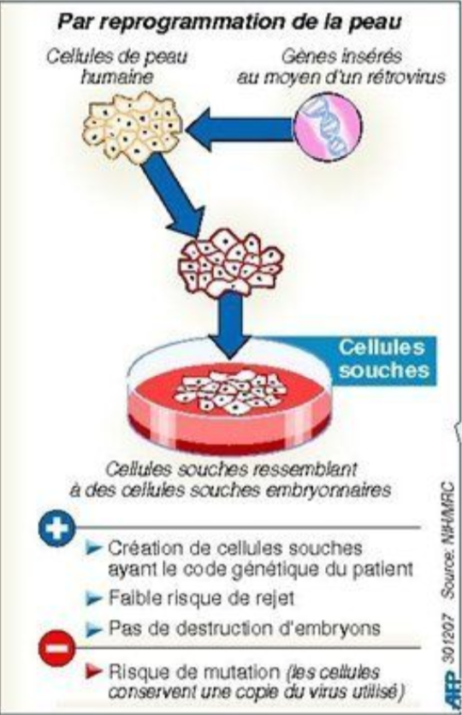
Les types de cellules souches
Les cellules souches INDUITES
Reprogrammation de cellules différenciées
en indifférenciées
Utilisation de facteur de transcription
Découverte par le professeur
Yanamaka en 2007
Techniques de production des cellules souches AFP/infographie
Notes:
Les cellules souches induites ont été créé par les travaux du professeur Yanamaka en 2007, ce sont des cellules différenciées qu’on reprogramme, on l’a fait revenir dans un état indifférencié, et ainsi on obtient une cellule souche qui va pouvoir être différenciée en un autre type de cellule.
Toutes les cellules somatiques de notre organisme présentent le même génome, la même séquence de gènes, il y a en tout environ 22 000 gènes.
Ce qui change d’une cellule à une autre c’est les gènes qui s’expriment, sur 22 000 gènes il y a en a environ 14 000 qui sont exprimés, c’est la combinaison de l’expression de ces gènes qui va permettre d’obtenir les particularités de la cellule.
Par exemple, une cellule de l’épiderme va avoir des gènes qui vont s’exprimer pour pouvoir obtenir de la mélanine et ainsi avoir une coloration de la peau.
Cette combinaison d’expression des gènes s'appelle le transcriptome.
Un gène est exprimé lorsqu’il est transcrit, la transcription.
La cellule indifférenciée, la cellule souche, est caractérisée par l’expression de certains gènes. Lorsque la cellule s’est différenciée elle cesse d’exprimer les gènes de la cellule souche.
Le moyen de reprogrammer les cellules différenciées en cellules souches c’est de faire en sorte que les gènes de la cellule souche puissent à nouveau s’exprimer.
Pour cela on utilise des facteurs de transcription qui vont se fixer sur l’ADN et permettre la transcription des gènes de la cellule souche.
Pour introduire ces facteurs de transcription, on va introduire des ARN synthétique dans le cytoplasme de la cellule, ces ARN sont placés dans une vésicules lipidiques qui va pouvoir traverser la membrane, puis dans le cytoplasme les ARN subissent la traduction et ainsi les facteurs de transcription vont pouvoir être synthétisés puis rejoindre l’ADN situés dans le noyau.
Ainsi les facteurs de transcription permettent aux gènes de la cellules souches de s’exprimer à nouveau, grâce à cela on va pouvoir obtenir des cellules souches induites à partir de cellules différenciées.

Slide 15
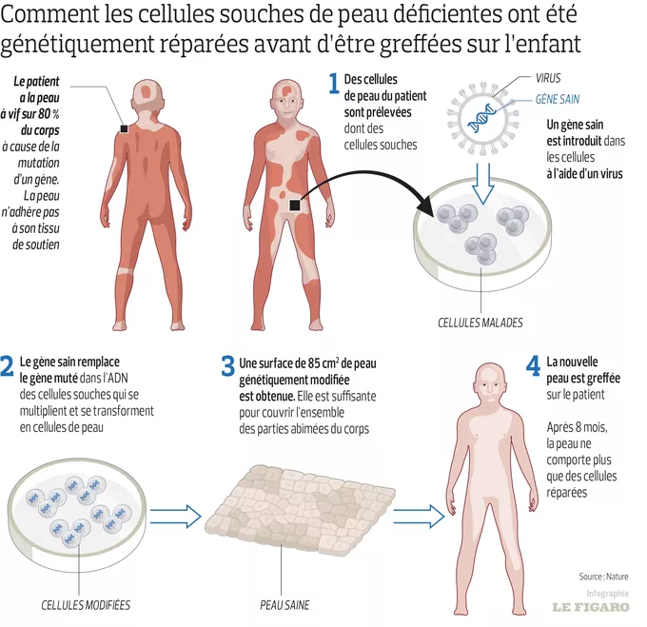
Utilisation des cellules souches tissulaires
Le Figaro Santé/Infographie
La thérapie cellulaire
Exemple: La greffe de peau.
Depuis 1970.
Amplification massive des kératinocytes
Notes:
En effet, l’amplification massive en culture de cellules de l’épiderme (appelées kératinocytes) est nécessaire à la production de greffons. Elle est effectuée à partir d’un échantillon de peau issu du patient qui contient des kératinocytes matures et une population minoritaire de cellules souches kératinocytaires.
https://sante.lefigaro.fr/article/une-greffe-de-peau-quasi-integrale-reussie-sur-un-enfant-de-7-ans/

Slide 16
Utilisation des cellules souches embryonnaires
La thérapie cellulaire
Exemple : Les maladies cardiovasculaires
Le coeur humain à longtemps été considéré comme un organe en phase terminale de différenciation incapable de régénérer.
Par principe les cellules souches embryonnaires sont les seules à se différencier naturellement en cellule cardiaque, sans avoir à être forcées par des mécanismes chimiques ou des modifications génétiques.
Plus facile d’utiliser des cellules souches embryonnaires
Notes:
Les essais cliniques en cours à partir de cellules IPS
Les cellules IPS sont peu utilisées en thérapie cellulaire, en raison de l’étape de reprogrammation dont la sécurité pose question. Si les essais cliniques menés avec les cellules souches embryonnaires s’avèrent concluants, notamment sur le plan de la tolérance immunitaire, il y a peu de chances que les cellules IPS soient plus largement utilisées à l’avenir. Si en revanche, les cellules souches embryonnaires sont finalement plus immunogènes que prévu, l’utilisation de cellules IPS autologues connaîtra probablement un essor.

Slide 17
Utilisation des cellules souches embryonnaires
Pour mieux connaître le développement humain
Modéliser des pathologies

Slide 18
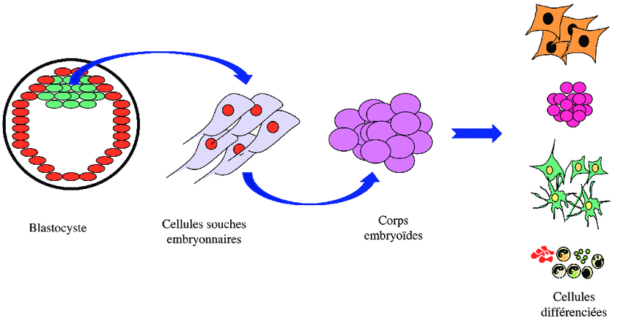
Prélèvement des cellules souches
Ponction dans la moelle osseuse
Prélèvement dans le sang
Embryoblaste du blastocyste
Embryon de culture in-vitro
Origine des cellules souches et différenciation cellulaires ©Olivier Féraud - ResearchGate

Slide 19
Les limites de l’utilisation des cellules souches
Trouver la bonne population, et le bon niveau de maturité de la population.
Accès à la zone à traiter parfois difficile. (comme par exemple le coeur)
Potentiel rejet.
Il faut faire attention à ne pas créer une autre maladie en les utilisant.

Slide 20
II. En quoi ce sujet est une question scientifiquement et socialement vive.
Notes:
Rappel bref à l’auditoire qu’on vient de leur raconter qu’on utilise des embryons, on peut faire du clonage et qu’il peut y avoir des problèmes dans l’utilisation des cellules

Slide 21

Ce sujet implique des questions
Éthiques
Politiques
Légales

Slide 22
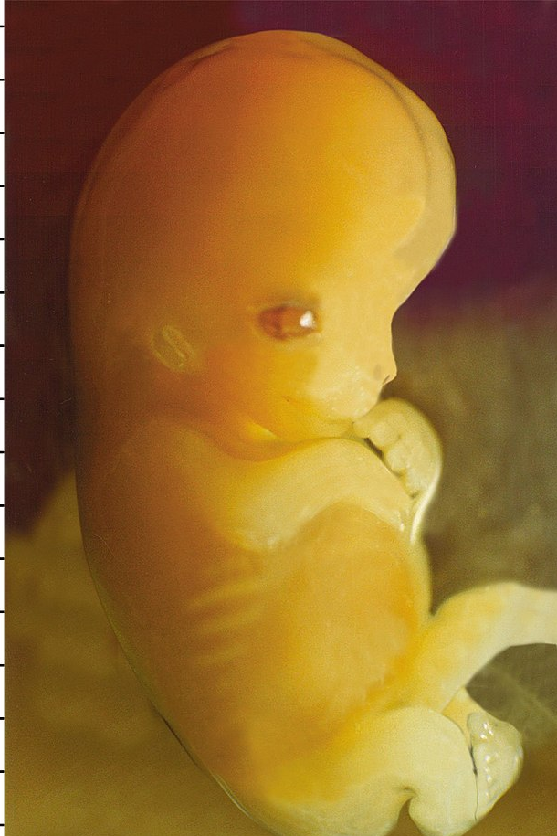
Ethique
Utilisation des embryons
Certaines religions sont contre:
  Eglise catholique: la vie commence au stade de l’ovule fécondé
Certaines religions sont “pour”:
  Bouddhisme, il estime que les bénéfices justifient le sacrifice d’un embryon
  Judaïsme, ils placent le début de la vie un peu plus tard dans le développement embryonnaire.
Culture
www.lifeissues.org
Notes:
Rappel : Les cellules souches sont prélevées sur des embryon culivé In Vitro
Beaucoup de religions sont contre la culture In Vitro et l’utilisation d’embryon dans la science.
l’embryon ne peut être instrumentalisé à des fins de recherche et ne peut donc être conçu dans cette seule finalité:un embryon doit obligatoirement être conçu dans le cadre d’un projet parental.

Slide 23
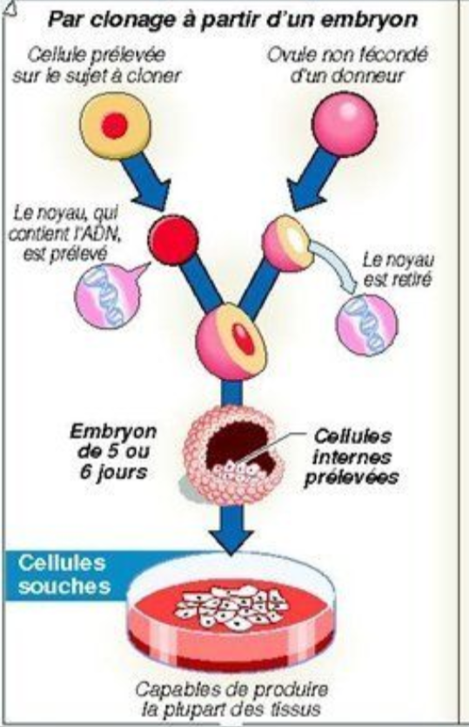
Ethique
Le Clonage
Techniques de production des cellules souches AFP/infographie
Notes:
Il est possible avec la science des cellules souches de faire des clones, mais ceci est considéré en France comme un crime contre l’humanité.
Dans la masse cellulaire interne de l’embryon, là où on prélève les cellules souches, toutes les cellules souches contiennent le même ADN.
Ce qu’on peut faire c’est prendre un ovule non fécondé, on retire le noyau de ploïdie (n) de cette cellule, et on met à la place le noyau de ploïdie (2n) de la cellule souche dans l’ovule. On obtient donc une cellule (2n) qui part des mitoses va donner un embryon.
Si on répète ce phénomène plusieurs fois avec des cellules souches avec le même génotype, on obtient plusieurs embryons avec le même génotype, ensuite si on introduit chacun de ces embryons dans différents utérus, on pourra potentiellement obtenir par la grossesse plusieurs nouveaux nés avec le même génotype.

Slide 24
Légal
On ne peut pas breveter le patrimoine génétique humain !

Slide 25
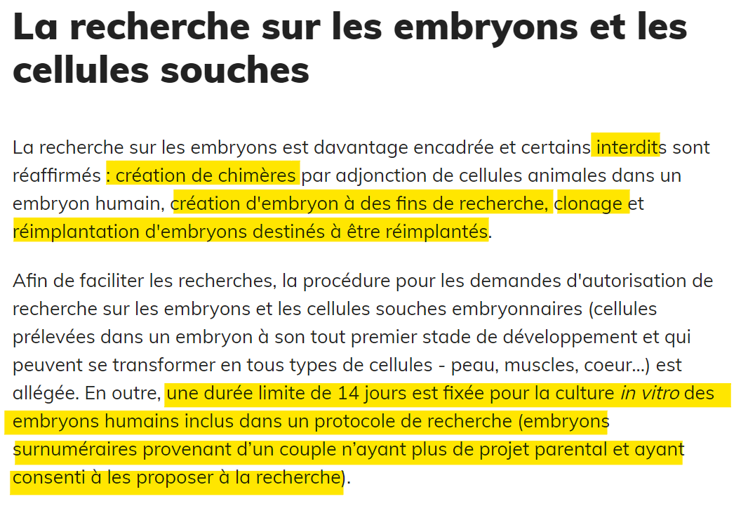
Politique
La réglementation dépend des pays
  Les lois bioéthiques en France
  Les Etats-unis, et la levée de l’interdiction de l’exploitation des cellules souches en 2009.
Vie publique au coeur du débat publique - Loi du 2 août 2021 relative à la bioéthique
Notes:
Beaucoup d’opinions sont exprimés au niveau des cellules souches, ce sujet est d’une telle ampleur que les gouvernement doivent réglementer l’utilisation de ces cellules.
Le président américain, Barack Obama, a levé, lundi 9 mars, les restrictions imposées par George W. Bush au financement par l'Etat fédéral de la recherche sur les cellules souches obtenues à partir de l'embryon humain. Invoquant l'espoir que cette recherche aide à soigner certaines des maladies les plus graves, il a signé un décret révisant la politique de M. Bush en la matière.
L’évolution de la réglementation permet l’évolution de la science autour des cellules souches, on constate que la découverte des cellules souches INDUITES est intéressante car mieux accepter éthiquement, mais elle présente toujours des problèmes comme la possibiltés de faire du clonage

Slide 26
III. La place du sujet dans les collèges et lycées.
Notes:
Quelle place les cellules souches occupe au sein des programmes et comment introduire ce sujet aux élèves. ?

Slide 27
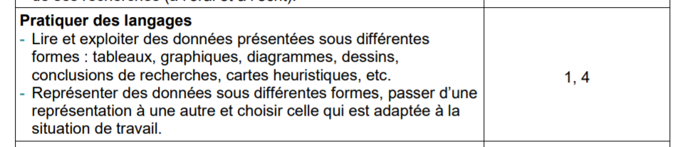
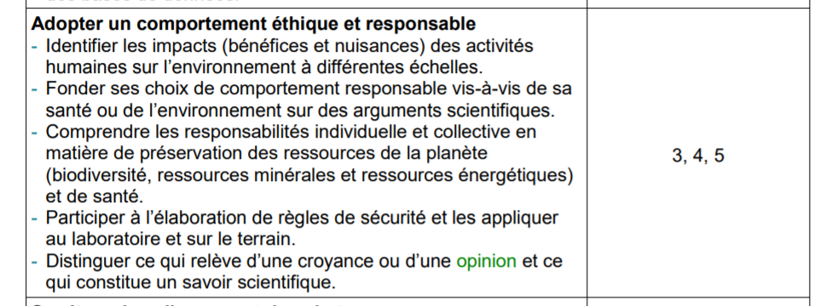
La place dans les programmes
Cycle 4:

Slide 28
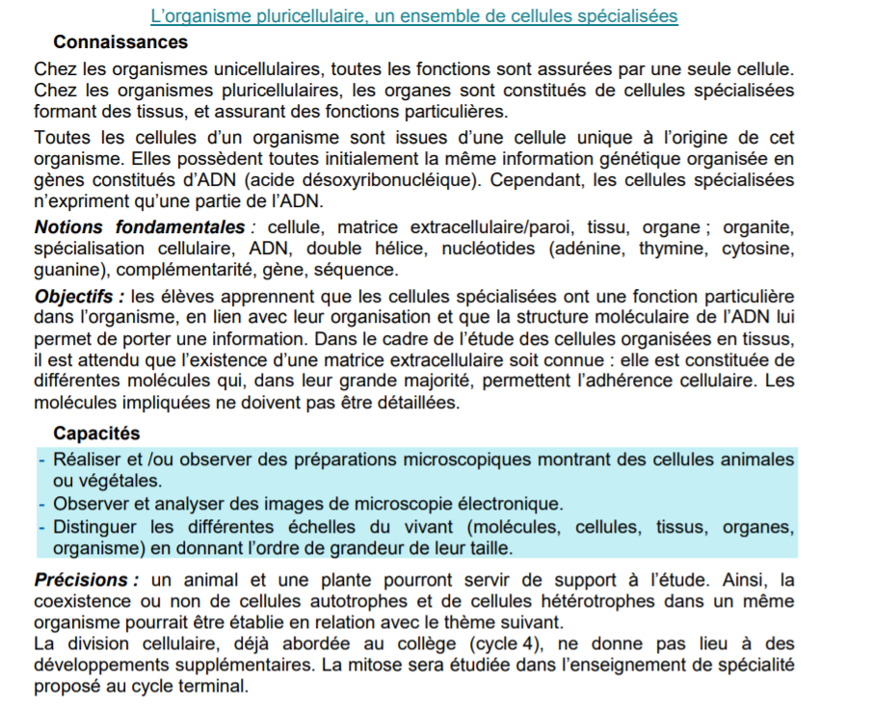

La place dans les programmes
Seconde :
Manuel scolaire - éditeur bordas

Slide 29
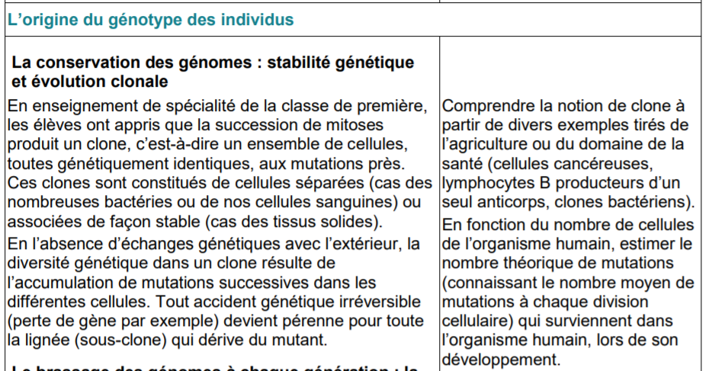
La place dans les programmes
Terminale spécialité :

Slide 30

Présentation du sujet aux élèves
Sous forme d’un jeu de rôle:
Avec une représentation:
  Religieuse (hors Judaïsme et Bouddhisme)
  D’un chercheur
  L’Etat

Slide 31
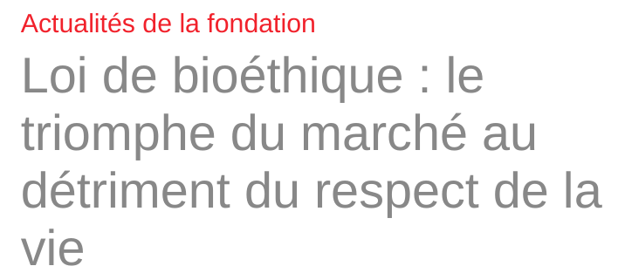

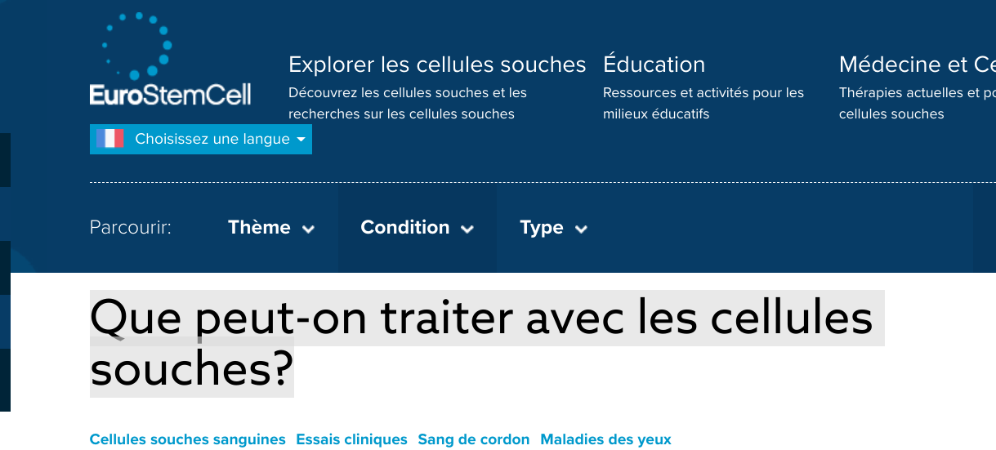
Documents et démarches
Document d’accroche
En plus d’un travail maison de recherche de l’élève sur son rôle et son sujet, nous proposerons ces documents:
→ Article de l’Inserm sur les cellules souches Cellules souches embryonnaires humaines ⋅ Inserm, La science pour la santé
→ Article de la fondation Jérôme Lejeune Loi de bioéthique : le triomphe du marché au détriment du respect de la vie
→ Article EuroStemCell Que peut-on traiter avec les cellules souches? | Eurostemcell
Notes:
Cette article permettra aux élèves d’apprendre ce qu’est une cellule souche embryonnaire. Ils y trouveront le fonctionnement, l’origine et les différentes utilisations possibles. Dans cette article il y a présentation de la question de l’éthique face au cellule souche, qu’est ce qu’il peut poser problèmes dans cette utilisation.
On peut imaginer que à l’aide de documents annexes et de cet article, on peut dans un groupe d’élève mettre en place une activité où on donnerait des rôles aux élèves avec des rôles qui seraient pour et d’autres contre, ils devraient donc chercher dans ces documents des éléments pour étoffer leur opinion.

Slide 32

Lien avec d’autres disciplines
EMC
Politique
Notes:
Sujet qui relève beaucoup de question éthique pouvant être traité dans un cours d’éducation civique et moral.
On peut questionner les élèves sur la balance entre les progrès apportés par ces expériences et a moral derrière ces expériences et les risques qu’il peut y avoir si ce n’est pas contrôlés.

Slide 33
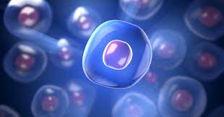
Conclusion
Cellules souches - Passeport santé
Notes:
De nombreuse possibilités pour certaines encore inachevés. De nombreux points qui questionne l’éthique, posant des questions sur les limites de l’utilisation et la manipulation du génome humain. Evolution avec des alternatives avec l’utilisation des cellules souches induites au lieu de celle embryonnaire. Un sujet aussi scientifique que moral, il est donc important de l’enseigner aux élèves la science autour des cellules souches afin qu’ils puissent acquérir des notions qui les aideront à se forger leur propre opinion.

Slide 34
Bibliographie
Afanassief et al. (2018). “ Cinquante nuances de pluripotence. ResearchGate. 11
G R Martin. (2012). “Isolation of a pluripotent cell line from early mouse embryos cultured in medium conditioned by teratocarcinoma stem cells.” PMC Labs. 5
“Qu’est ce que les cellules souches”. Héma Québec
M. MARTIN et N. FORTUNEL. (2019). “Greffe de peau : une nouvelle cible moléculaire pour activer les cellules souches”. Inserm
Conseil d'État. (2021). “LOI n°2021-1017 du 2 août 2021 relative à la bioéthique”. Légifrance
Le monde avec AFP (2009) “Cellules souches : Barack Obama revient sur la politique de Bush” . Le monde
Rédacteur de l’Inserm. (2017). “Cellules souches embryonnaires humaines
Un formidable outil pour la recherche biomédicale”. Inserm
Benoit de la Fonchais. (2014). “L’histoire des cellules souches”. CortexMag
Conseil d’Etat (2021) “Loi du 2 août 2021, bioéthique.PMA” . vie-publique
Nicole Le Douarin (2004) “Cellule souches et thérapie cellulaire”. la lettre de l’académie des sciences

